Slide 1



Chào mừng quý thầy cô
các bạn học sinh đến với
ÂM NHẠC LỚP 3

Slide 2


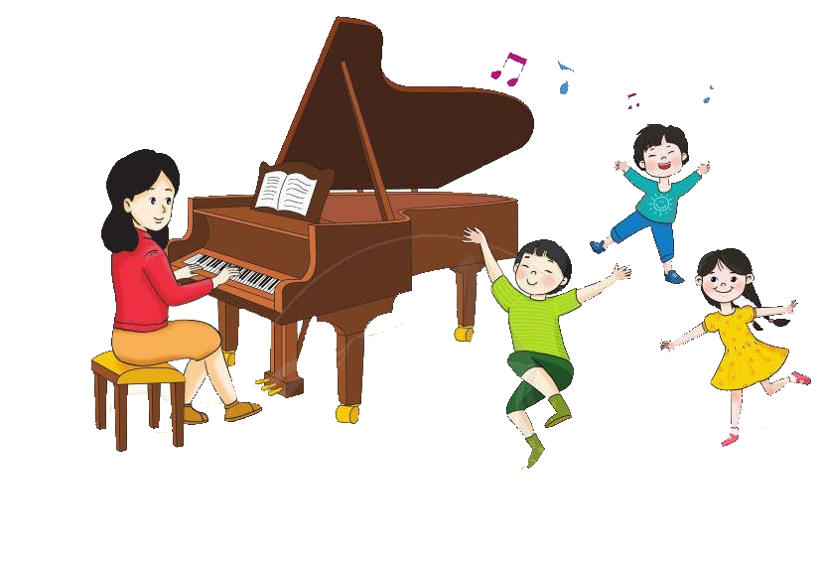
TIẾT 31
ÔN TẬP 2 BÀI HÁT
CHỊ ONG NÂU VÀ EM BÉ
TIẾNG HÁT BẠN BÈ MÌNH
ÔN TẬP CÁC NỐT NHẠC

Slide 3


HD hát gõ đệm thep phách
Chị Ong nâu nâu nâu nâu
Chị bay đi đâu đi đâu

Slide 4
HD hát gõ đệm thep nhịp
Chị Ong nâu nâu nâu nâu
Chị bay đi đâu đi đâu

Slide 5
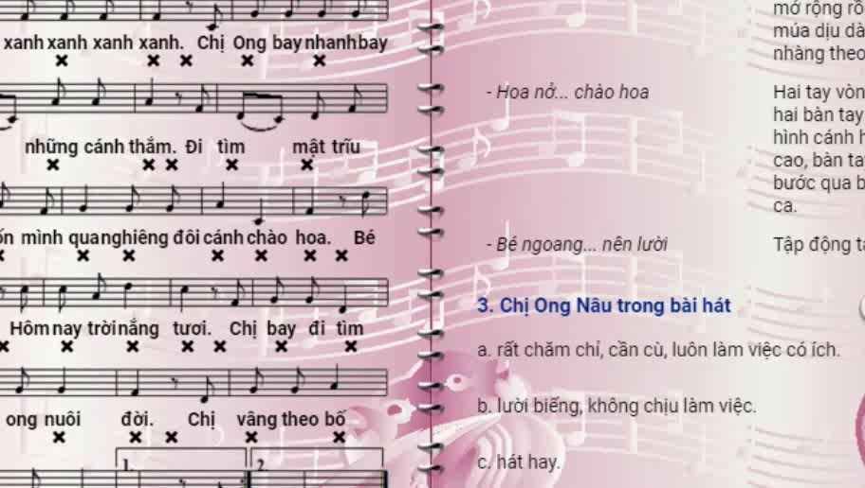
Xem video mẫu sau đó hát vận động phụ họa

Slide 6
2. ÔN BÀI: TIẾNG HÁT BẠN BÈ MÌNH
Hát và gõ đệm: Câu 1-2-3-4 gõ theo phách. Câu 5-6-7-8 gõ theo tiết tấu lời ca

Slide 7
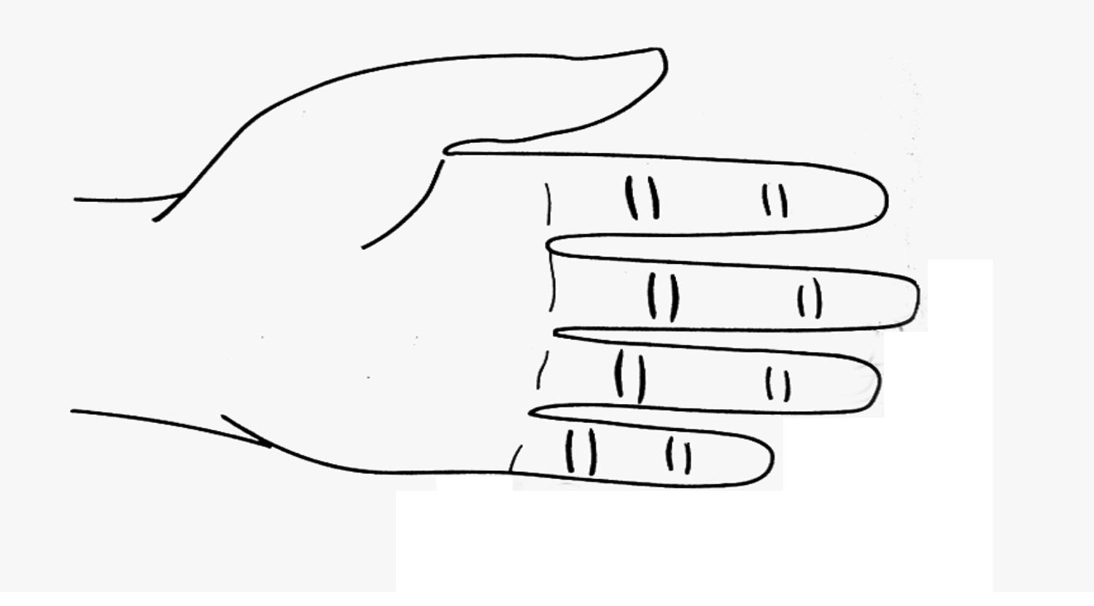
Ôn tập vị trí nốt nhạc qua Trò chơi : Khuông nhạc bàn tay
Si
La
Son
Pha
Mi
Rê
Đô

Slide 8
- Em hãy sắp xếp tên của 7 nốt nhạc theo đúng thứ tự.
SI
LA
MI
SON
RÊ
PHA
SON
MI
PHA
RÊ
ĐÔ

Slide 9

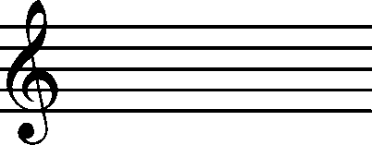

3. ÔN TẬP CÁC NỐT NHẠC
HS đọc hoàn chỉnh tên từng nốt: Cao độ, trường độ

Slide 10
